Slide 1
Notes:
Félicitations pour l’obtention prochaine de votre diplôme de fin d’études!
Les renseignements qui suivent donnent un aperçu de ce qui vous attend alors que vous démarrez une carrière gratifiante en hygiène dentaire. En préparation de votre carrière, vous aurez besoin de soutien et d’accès aux ressources nécessaires. C’est là où l’ACHD peut vous aider!

Slide 2
Notre mission
L’ACHD : Votre association nationale
L’ACHD existe pour que ses membres puissent fournir des soins buccodentaires préventifs et thérapeutiques de qualité et promouvoir la santé à la population canadienne.
Notes:
L’ACHD est la voix nationale et collective de plus de 29 000 hygiénistes dentaires qui travaillent au Canada et représente directement plus de 19 000 membres comprenant 2 000 étudiants. Le rôle principal, ou le mandat de l’ACHD est de faire avancer la profession d’hygiéniste dentaire, d’appuyer ses membres et de contribuer à la santé buccodentaire et au bien-être général du public.

Slide 3
Organismes d’hygiène dentaire
Organismes nationaux
Organismes de réglementation provinciaux
Associations professionnelles
Organisations provinciales
Notes:
La profession comprend plusieurs organismes clés et chaque organisme assume des responsabilités et des rôles différents.
Penchons-nous sur le fonctionnement de chaque organisme au sein de la profession.

Slide 4
Organismes nationaux
Commission de l’agrément dentaire du Canada (CADC)
Bureau national de la certification en hygiène dentaire (BNCHD)
Fédération des organismes de réglementation en hygiène dentaire du Canada (FORHDC)
Notes:
Les organismes nationaux associés à l’hygiène dentaire comprennent :
La Commission de l’agrément dentaire du Canada. Le rôle premier de la CADC est d’évaluer les programmes d’hygiène dentaire à travers le Canada afin d’assurer qu’ils soient conformes aux normes nationales en matière d’éducation de l’hygiène dentaire.
Le Bureau national de la certification en hygiène dentaire. Le BNCHD élabore et gère l’examen national de certification en hygiène dentaire des diplômés de programmes d’hygiène dentaire.
La Fédération des organismes de réglementation en hygiène dentaire du Canada est une fédération d’organismes dont la responsabilité législative de chacun consiste à réglementer la profession d’hygiéniste dentaire dans sa province.

Slide 5
Organismes de réglementation provinciaux
Ordre des hygiénistes dentaires de la Colombie-Britannique (CDHBC)
Association des hygiénistes dentaires de la Saskatchewan (SDHA)
Ordre des hygiénistes dentaires du Manitoba (CDHM)
Ordre des hygiénistes dentaires de l’Ontario (OHDO)
Ordre des hygiénistes dentaires du Québec (OHDQ)
Ordre des hygiénistes dentaires du Nouveau-Brunswick (OHDNB)
Ordre des hygiénistes dentaires de la Nouvelle-Écosse (CDHNS)
Conseil dentaire de l’Île-du-Prince-Édouard (DCPEI)
Ordre des hygiénistes dentaires de Terre-Neuve et du Labrador (NLCDH)
Le ministère des Services aux collectivités, gouvernement du Yukon
Réglementation professionnelle des Territoires du Nord-Ouest, gouvernement des Territoires du Nord-Ouest
Le ministère de la Santé et des Services sociaux, gouvernement du Nunavut
achd.ca/organismes-de-reglementation
Notes:
Les organismes provinciaux comprennent les organismes provinciaux de réglementation en hygiène dentaire, qui réglementent la profession de l’hygiène dentaire et assurent que les hygiénistes dentaires ont satisfait aux critères de certification de leur province ou de leur territoire. L’organisme de réglementation s’intéresse principalement à la santé et à la sécurité globale du public.
Pour exercer au Canada, les hygiénistes dentaires doivent être certifiés ou autorisés par l’organisme de réglementation provincial ou territorial approprié. Les exigences de certification ou d’autorisation et les champs d’activités varient selon la province et le territoire.
Pour des renseignements supplémentaires, y compris les coordonnées de chaque organisme de réglementation provincial, veuillez visiter le site Web de l’ACHD.

Slide 6
Associations professionnelles en hygiène dentaire
Locales
Provinciales
Nationale : ACHD
Internationale : IFDH
Notes:
Les associations professionnelles en hygiène dentaire sont mises en place pour faire avancer la profession et pour défendre les droits de ses membres, des hygiénistes dentaires et des étudiants. Il existe différents types d’associations professionnelles. En voici des exemples :
La Fédération internationale des hygiénistes dentaires (IFDH) rassemble les hygiénistes dentaires de 23 pays à travers le monde dans le but de promouvoir la santé buccodentaire à l’échelle mondiale.
L’ACHD est l’association nationale qui plaide au nom des hygiénistes dentaires du Canada en matière de questions qui touchent la profession dans son ensemble.
Les associations provinciales représentent les hygiénistes dentaires à l’échelle provinciale. Les besoins des hygiénistes dentaires peuvent varier sensiblement d’une province ou d’un territoire à l’autre.
Les associations locales ou les sociétés représentent les hygiénistes dentaires au sein de leur communauté immédiate.

Slide 7
Organisations provinciales
C.-B.
Alb.
Sask.
Man.
Ont.
Association des hygiénistes dentaires de la Colombie-Britannique (BCDHA)
Ordre des hygiénistes dentaires de l’Alberta (CRDHA)*
Association des hygiénistes dentaires de la Saskatchewan (SDHA)*
Association des hygiénistes dentaires du Manitoba (MDHA)
Association des hygiénistes dentaires de l’Ontario (ODHA)
Qc
N.-B.
N.-É.
Î.-P.-É.
T.-N.-L.
Fédération des hygiénistes dentaires du Québec (FHDQ)
Association des hygiénistes dentaires du Nouveau-Brunswick (AHDNB)
Ordre des hygiénistes dentaires de la Nouvelle-Écosse (CDHNS)*
Association des hygiénistes dentaires de l’Île-du-Prince-Édouard (PEIDHA)
Association des hygiénistes dentaires de Terre-Neuve-et-Labrador (NLDHA)
*Ces organisations sont les autorités réglementaires.
Notes:
Les associations provinciales plaident au nom de leurs membres, des hygiénistes dentaires et des étudiants en matière de questions spécifiques aux règlements, aux champs d’activités et à la gamme de services exécutés par les hygiénistes dentaires dans leurs provinces respectives.
Il est important de noter que ce ne sont pas toutes les provinces qui ont une association provinciale. Dans les provinces qui n’ont pas d’association provinciale, telles que l’Alberta, la Saskatchewan et la Nouvelle-Écosse, l’adhésion à l’ACHD est comprise dans les frais d’inscription auprès de l’organisme de réglementation. En Colombie-Britannique, il y a une association provinciale. Lorsque vous vous inscrivez auprès de l’organisme de réglementation pour obtenir votre certificat d’exercice, vous recevez automatiquement une adhésion à l’ACHD et à l’association provinciale.
Au Manitoba, en Colombie-Britannique, au Nouveau-Brunswick, à l’Île-du-Prince-Édouard et à Terre-Neuve-et-Labrador, si vous adhérez à l’association provinciale, vous serez aussi membre de l’ACHD. Au Québec, l’association provincial agis aussi à titre d’organisme de réglementation.

Slide 8
Adhésion à l’ACHD
cdha.ca/6Reasons
Notes:
Pourquoi devriez-vous faire partie de l’ACHD? Regardons les raisons principales dans cette vidéo en anglais.

Slide 9
Adhésion à titre de membre étudiant diplômé
Adhésion à l’ACHD
L’adhésion GRATUITE
à titre de membre étudiant diplômé comprend l’assurance responsabilité professionnelle
Notes:
Lorsque vous serez diplômé d’un programme d’hygiène dentaire et que vous aurez réussi l’Examen national de certification en hygiène dentaire, vous pourriez convertir à titre de membre étudiant diplômé. L’adhésion demeurera GRATUITE et comprendra une assurance responsabilité professionnelle d’une valeur totale allant jusqu’à cinq millions de dollars, en vigueur jusqu’au 31 décembre de cette année. Il est obligatoire de souscrire une assurance responsabilité professionnelle pour exercer la profession.
Veuillez noter que les diplômés qui s’inscrivent en Colombie-Britannique devraient changer le statut de leur adhésion par l’entremise du Collège des hygiénistes dentaires de la Colombie-Britannique (CDHBC) au cdhbc.com. Votre couverture d’ARP sera en vigueur jusqu’au 28 février de l’année suivant l’année au cours de laquelle vous aurez réussi l’examen de certification.
Veuillez noter qu’il y a une différence entre l’assurance responsabilité professionnelle et l’assurance invalidité. L’assurance responsabilité professionnelle vous protège contre la responsabilité ou les allégations de responsabilité à l’égard de blessures ou de dommages découlant d’un acte de négligence, d’une erreur, d’une omission ou d’une faute professionnelle survenus lors de votre exercice à titre d’hygiéniste dentaire. Encore une fois, votre adhésion vous donne droit à ce type d’assurance. Vous avez l’option d’ajouter une assurance invalidité moyennant des frais additionnels, ce qui aide à remplacer la perte de revenu et aide à protéger votre style de vie si vous ne pouvez travailler en raison d’une maladie ou d’une blessure. Notre partenaire, la Financière Sun Life, a une offre à prix abordable pour les étudiants diplômés dont vous pourrez bénéficier une fois que vous aurez réussi l’examen national de certification.
Des points à noter :
Si vous changez de province, votre police d’assurance responsabilité professionnelle déménage avec vous.
La police d’assurance responsabilité professionnelle sera valide seulement lorsque vous serez inscrit à l’Ordre et que vous aurez l’autorisation d’exercer.
L’adhésion à titre de membre étudiant diplômé n’est offerte qu’une seule fois aux nouveaux diplômés qui ont réussi l’examen national de certification en hygiène dentaire. Si vous n’avez pas un compte gratuit d’adhésion étudiante ou si votre compte n’est pas à jour, assurez-vous de vous inscrire ou de le renouveler.
Penchons-nous sur d’autres avantages exceptionnels pour les membres.

Slide 10
Perfectionnement professionnel et ressources
Perfectionnement professionnel
Tous les webinaires sont GRATUITS!
Conférences
Cours
Ateliers
cdha.ca/Education
Notes:
Lorsque vous serez inscrit, vous devrez préparer un plan de perfectionnement professionnel continu et l’ACHD peut vous aider à demeurer sur la bonne voie. Les programmes d’assurance de la qualité varient considérablement d’un bout à l’autre du pays et les normes de ces programmes sont établies par les organismes de réglementation.
L’ACHD offre plusieurs occasions de perfectionnement professionnel par l’entremise de conférences et d’ateliers en direct, ainsi que des cours et des webinaires en ligne sur une variété de sujets en hygiène dentaire. De plus, si vous ne le saviez pas, tous les webinaires sont GRATUITS avec l’adhésion, ce qui vous permettra d’économiser des centaines de dollars! Nous savons comment il est important pour vous d’économiser de l’argent... et ceci vous aidera!

Slide 11
Perfectionnement professionnel et ressources
Publications
Oh Canada!
JCHD
Nouvelles en ligne
Fiches de renseignements
Code de déontologie
Document sur les compétences d’entrée en pratique et les normes nationales
Lignes directrices de la pratique clinique
Exposés de position et déclarations
… et beaucoup plus!
Notes:
L’ACHD offre aussi une grande variété de publications à ses membres comprenant :
Le magazine pour les membres Oh Canada!
La publication scientifique le Journal canadien de l’hygiène dentaire (CJDH)
Les journaux en ligne publiés deux fois par mois
Les lignes directrices de la pratique clinique
Des déclarations et des exposés de position fondés sur les preuves
Et encore plus

Slide 12
Gratuit pour les membres
NOUVEAU! Services de conseils
Problèmes en milieu de travail, stress et difficultés familiales
achd.ca/Homewood
CPS en ligne
Compendium des produits et spécialités pharmaceutiques en ligne—valeur de 389 $
achd.ca/CPS-en-ligne
Notes:
En tant que membre de l’ACHD, vous avez un accès GRATUIT aux :
Service de conseils par l’entremise d’un programme d’aide aux membres et aux familles, ce qui est un avantage tout nouveau. Ce programme est un service professionnel et proactif qui vous offre de l’aide avec une vaste gamme de problèmes personnels, familiaux et liés au travail, et il est offert 24 heures par jour, tous les jours de l’année. Cet avantage est offert aux membres actifs/en exercice ou de soutien.
Vous avez aussi un accès GRATUIT aux :
Compendium des produits et spécialités pharmaceutiques en ligne (aussi appelé la version de bureau du CPS ou le RxTx mobile) : l’accès mobile et en ligne à la plus récente information canadienne sur les médicaments est offert pour vous aider à rester à jour.

Slide 13
Gratuit pour les membres
CDHA Perks
Ayez accès à plus de 500 000 rabais sur des divertissements partout en Amérique du Nord
achd.ca/CDHAPerks
Guichet emplois
achd.ca/emplois
Notes:
Vous obtenez d’autres offres gratuites avec votre adhésion, y compris :
CDHA Perks : vous pouvez profiter d’un accès immédiat à plus de 500 000 rabais sur des achats, des restaurants, des voyages et des divertissements partout en Amérique du Nord. Visionnez les offres sur votre téléphone intelligent, votre tablette, votre ordinateur portable ou de bureau.
Enfin et surtout, vous avez accès au :
Guichet emplois de l’ACHD. C’est un excellent endroit qui permet aux nouveaux et presque nouveaux diplômés de trouver des possibilités d’emploi. Nous en parlerons plus en détail bientôt.

Slide 14
Rabais
RED Corner Store : faites des économies importantes sur des produits de grandes marques
GoodLife Fitness : 50 % de rabais sur l’abonnement
achd.ca/Avantages
Notes:
L’ACHD vise constamment à améliorer la valeur de votre adhésion. L’association est heureuse d’offrir une multitude de programmes de rabais, y compris :
RED Corner Store - bénéficiez de rabais sur des produits de grandes marques telles que LG, Vitamix, Thule, Kate Spade, Swarovski et encore plus.
GoodLife Fitness — offre 50 % de rabais sur le prix d’un abonnement annuel.

Slide 15
Rabais
Rabais sur des hôtels à travers le monde : accès à des rabais allant de 10 % à 50 %
Programmes d’assurance additionnels : habitation, automobile, invalidité, vie, décès par accident, entreprises
achd.ca/Avantages
Notes:
Vous avez aussi l’accès à :
Un inventaire mondial d’hôtels à des tarifs imbattables
Des programmes d’assurance additionnels, comprenant une offre spéciale pour les diplômés, offerts par la Financière Sun Life.
Et encore plus!
Visitez le site de l’ACHD pour en savoir plus.

Slide 16
Sondage 2017 sur le marché du travail et de l’emploi
achd.ca/sondage-emploi
Résumé | Rapport au complet | Rapports selon les provinces
Notes:
Maintenant, abordons le sujet des emplois.
Tous les deux ans, l’ACHD sonde ses membres pour obtenir une perspective nationale sur l’emploi et les tendances en matière de la rémunération et du milieu de travail.
Une fois les données compilées, les membres de l’ACHD reçoivent un accès gratuit au résumé, au rapport au complet et aux rapports selon les provinces. Il ne faut pas oublier que cette information peut être utile lors des négociations d’offres d’emplois.
Examinons certains des points saillants du résumé de 2017.

Slide 17
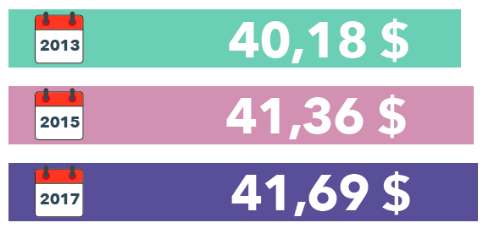
Sondage 2017 sur le marché du travail et de l’emploi
Augmentation du taux horaire moyen – premier lieu de travail
Notes:
Les taux horaires moyens du premier lieu de travail ont augmenté de 2013 à 2017 et sont présentés ici.
Cette hausse annuelle est inférieure au taux d’inflation annuel moyen de 1,45 %, tel que déclaré par la Banque du Canada.

Slide 18
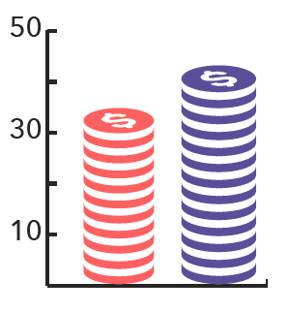
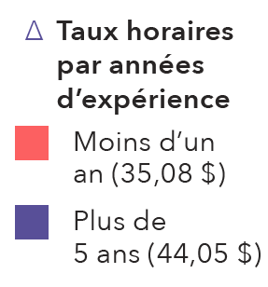
Sondage 2017 sur le marché du travail et de l’emploi
Expérience – moyenne nationale
Taux d’emploi
Le taux de chômage des répondants est de 1,3 % par rapport au taux de chômage au Canada, qui est de 6,5 % (en date du mois de juin 2017)
Notes:
En ce qui a trait à l’expérience, les répondants ayant moins d’un an d’expérience gagnent en moyenne 35,08 $ l’heure et ceux ayant plus de cinq ans d’expérience gagnent en moyenne 44,05 $ l’heure ou plus.
Le taux horaire signalé par les répondants varie considérablement selon la province, allant de 53,99 $ l’heure en Alberta, où le taux horaire est le plus élevé, à 32,31 $ l’heure au Nouveau-Brunswick, où le taux horaire est le plus bas. Ces deux provinces avaient les taux horaires respectivement les plus hauts et les plus bas sur l’échelle salariale de 2015 également. Voici d’autres taux horaires :
Colombie-Britannique : 43,71 $
Saskatchewan : 41,82 $
Manitoba : 41,65 $
Ontario : 37,54 $
Terre-Neuve-et-Labrador : 37,10 $
Québec : 32,90 $
Nouvelle-Écosse : 34,10 $
Île-du-Prince-Édouard : 34,23 $
Le taux de chômage des répondants est de 1,3 %, ce qui est bien inférieur au taux de chômage actuel au Canada, qui est de 6,5 % en date de juin 2017.

Slide 19
Sondage 2017 sur le marché du travail et de l’emploi
Catégorie | Que disent-ils?
Répondants de 20 à 24 ans | 39 % des répondants souhaiteraient travailler plus d’heures
Répondants de 20 à 29 ans | Travaillent pour plus d’un employeur
Répondants de 20 à 34 ans | Signalent la plus importante hausse salariale
Répondants de 25 à 29 ans | Ont plus tendance à être payés à l’heure
Répondants de 25 à 39 ans | 77 % ont plus tendance à travailler à temps partiel
Notes:
Voici certaines statistiques supplémentaires qui pourraient vous intéresser :
39 % des répondants âgés de 20 à 24 ans souhaiteraient travailler plus d’heures
Les répondants âgés de 20 à 29 ans ont plus tendance à travailler pour plus d’un employeur
Les répondants âgés de 20 à 34 ans signalent la plus grande hausse salariale
Les répondants âgés de 25 à 29 ans ont plus tendance à être payés à l’heure
77 % des répondants âgés de 25 à 39 ans ont plus tendance à travailler à temps partiel qu’à temps plein

Slide 20
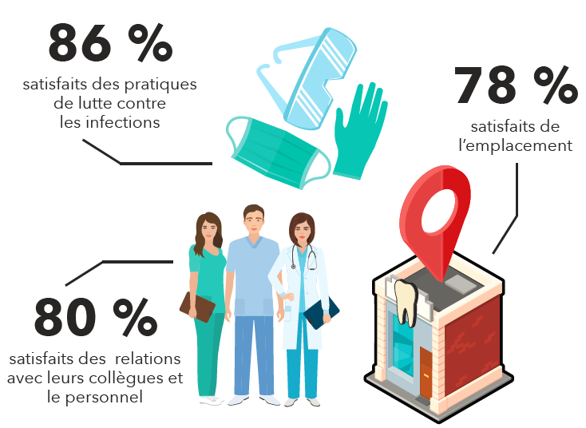
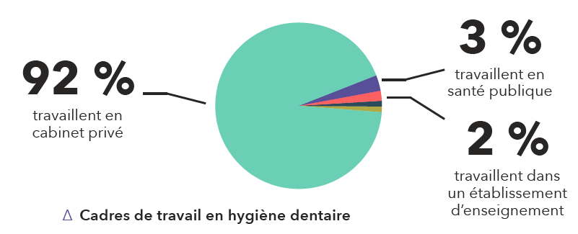
Sondage 2017 sur le marché du travail et de l’emploi
Milieu de travail et environnement
72 % des répondants travaillent pour un seul employeur
Milieu de travail primaire :
Satisfaction au travail :
Notes:
Passons maintenant au milieu et à l’environnement de travail. 72 % des répondants travaillent pour un seul employeur, ce qui concorde assez bien avec les résultats de 2013 et de 2015.
Quant à leur milieu de travail primaire, 92 % des répondants travaillent en cabinet dentaire privé, en pratique clinique, suivi par 3 % qui travaillent en santé publique et 2 % en éducation.
Les répondants signalent être les plus satisfaits avec les pratiques de lutte contre les infections, leurs relations avec les collègues et le personnel et l’emplacement de leur lieu de travail.

Slide 21
Sondage 2017 sur le marché du travail et de l’emploi
Propriétaires de cabinets indépendants
46 % sont propriétaires de leur cabinet depuis un à cinq ans
61 % des entreprises sont situées dans un endroit ayant pignon sur rue ou dans un endroit fixe (une hausse par rapport à 50 % en 2015)
31 % sont des cabinets mobiles (en baisse par rapport à 44 % en 2015)
Le nombre de propriétaires de cabinets indépendants depuis six à dix ans a augmenté :
2013 8 %
2015 22 %
2017 30 %
Notes:
Quant aux propriétaires d’un cabinet indépendant, 46 % parmi eux le sont depuis relativement peu d’années, ne possédant leur cabinet que depuis un à cinq ans.
La plupart des cabinets indépendants sont des entreprises ayant pignon sur rue, suivis par des cabinets indépendants mobiles.
Le taux de satisfaction des répondants par rapport aux cabinets indépendants semble être très élevé; 70 % parmi eux ont signalé en être satisfaits ou très satisfaits.
Il est fantastique de noter qu’entre les années 2013 et 2017, le pourcentage de répondants qui sont propriétaires de leur cabinet indépendant depuis six à dix ans a considérablement augmenté.

Slide 22
Webinaires sur demande gratuits
cdha.ca/Webinars
Notes:
Afin de mieux comprendre les points saillants du sondage de 2017 soulignant les tendances en matière de rémunération, segmentées selon les régions et d’autres critères, nous vous vous invitons à visionner un Webinaire gratuit offert en anglais seulement. Vous le trouverez sous la section « Webinaires offerts » sur notre page principale de Webinaires.

Slide 23
Guichet emploi de l’ACHD
achd.ca/Emplois
Notes:
Après que vous aurez obtenu votre diplôme et répondu aux exigences de réglementation de votre province, votre attention se tournera naturellement à la recherche d’un emploi en tant qu’hygiéniste dentaire. Peut-être avez-vous déjà commencé votre recherche!
Le site d’emploi de l’ACHD est un endroit idéal pour mettre en lien des employeurs et des employés potentiels et c’est une des zones les plus actives du site Web de l’ACHD.
Afin de consulter les possibilités d’emplois actuelles, visitez notre site Web. Vous devez ouvrir une session pour voir l’information.

Slide 24
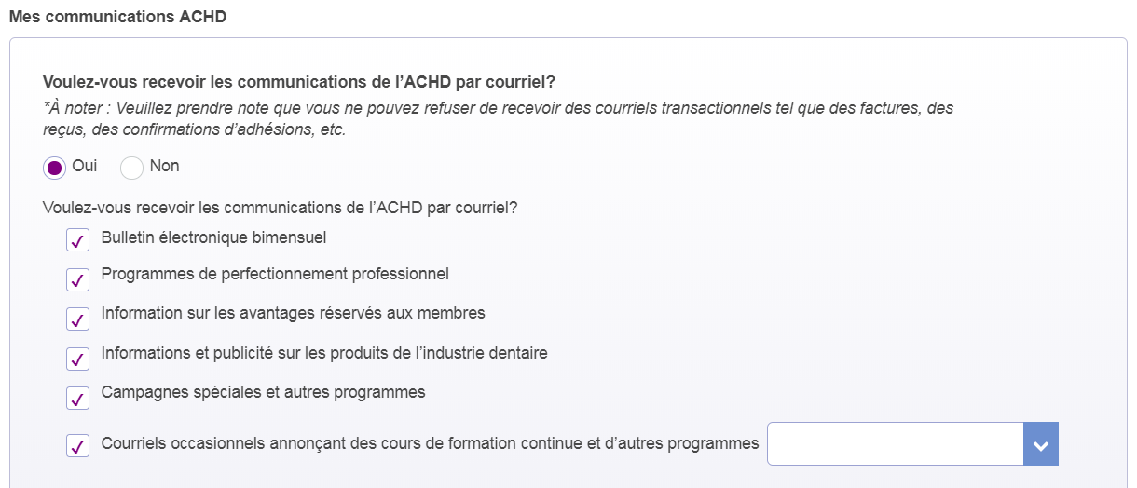
Guichet emploi de l’ACHD
achd.ca/profil
Notes:
Vous pouvez vous abonner aux alertes d’emploi de l’ACHD dès maintenant et recevoir la liste des postes affichés dans votre boite de réception chaque semaine. Pour activer cette option, veuillez cliquer sur achd.ca/profil et cochez la case « Notifications de nouvelles possibilités d’emploi ».

Slide 25
Solliciter un emploi
Curriculum vitae
Préparez une liste de vos compétences, de votre expérience et de vos habiletés
Révision et mise en page
Lettre d’accompagnement
Donne à l’employeur la première impression de vous
Doit être adaptée à chaque emploi
Faites une recherche sur l’employeur
Révision et modification
cdha.ca/Careers
Notes:
Lorsque vous serez prêt à solliciter un emploi, vous devrez fournir un curriculum vitae et une lettre d’accompagnement.
Cette diapositive vous donne des détails sur la façon de préparer votre curriculum vitae et énumère aussi les éléments importants qui devraient en faire partie.
Vous trouverez plus de détails sur le site Web de l’ACHD.

Slide 26
L’entrevue
Préparation
Recherche
Pratique
Présentation
Tenue professionnelle
Compatibilité d’emploi
Le poste et le cabinet correspondent à vos besoins
Posez des questions
cdha.ca/Careers
Notes:
Lorsque vous aurez décroché une entrevue grâce à votre curriculum vitae et votre lettre d’accompagnement remarquables, faites de votre entrevue une occasion privilégiée pour montrer à l’employeur votre intérêt envers le poste et faites ressortir l’énergie et l’expertise dont vous ferez preuve dans l’exercice de vos fonctions.
Le fait d’être rendu à cette étape démontre que l’employeur juge que vous avez les compétences requises et l’entrevue est votre chance de montrer que vous mettrez à profit ces compétences.

Slide 27
L’entrevue
Communication et étiquette
Faites preuve d’une bonne communication verbale et non-verbale
Écoutez attentivement, réfléchissez
avant de répondre
Arrivez tôt
À la fin de l’entrevue
Remerciez l’intervieweur, réaffirmez votre intérêt et vos compétences
Prochaines étapes
Note de remerciement
Entrevues de travail
cdha.ca/Careers
Notes:
Au moment de l’entrevue et lorsque l’entrevue prendra fin, il y a un certain nombre d’étapes à suivre ou à garder en tête et une courte liste figure ici. Vous pouvez trouver d’autres conseils sur le site Web de l’ACHD.
Les entrevues de travail sont parfois utilisées pour pourvoir un poste d’hygiéniste dentaire. Si votre entrevue entre dans cette catégorie, ne soyez pas plus anxieux; considérez cela comme étant une première journée de travail sans obligations. Cependant, gardez en tête que l’employeur potentiel devrait vous payer. S’il refuse de payer, prenez ce geste comme un signe et tournez la page.

Slide 28
Contrats
Statut de travailleur indépendant ou d’employé
La terminologie utilisée dans votre contrat déterminera si l’Agence du revenu du Canada vous qualifiera d’employé ou de travailleur indépendant
Contrat de TRAVAIL = employeur-employé
Contrat de SERVICE = travailleur indépendant
Vous pouvez trouver des exemples de contrats de travail et de contrats de travail indépendant sur le site Web de l’ACHD
cdha.ca/Careers
Notes:
Lorsque vous aurez décidé d’accepter un poste, assurez-vous d’avoir un contrat de travail écrit approprié. Avoir un contrat de travail écrit vous permettra, à vous et à votre employeur, d’avoir une bonne compréhension des attentes que vous avez l’un envers l’autre. Comprendre la différence entre le statut de travailleur indépendant et d’employé est extrêmement important lorsque vous établissez votre relation avec un ou des dentistes et dans la création de votre contrat. La terminologie utilisée dans votre contrat déterminera si l’Agence du revenu du Canada vous qualifiera d’employé ou de travailleur indépendant.
Lorsque vous recevez un contrat, votre employeur potentiel doit vous donner assez de temps pour le passer complètement en revue. Il est aussi recommandé de faire évaluer le contrat par un conseiller juridique.
Il y a des avantages et des désavantages à être travailleur indépendant. Visitez le site Web de l’ACHD pour obtenir plus de détails et pour examiner des exemples de contrats de travail et de travail indépendant.

Slide 29
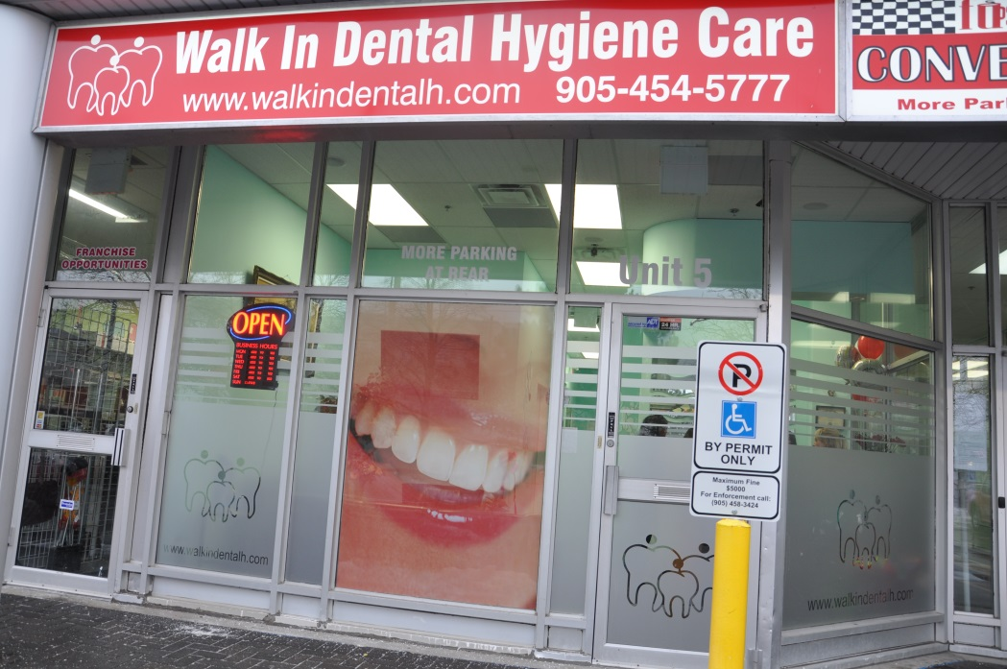
La pratique autonome
Être propriétaire d’une entreprise ou en exploiter une
Travailler de manière indépendante ou diriger une équipe
Offrir une gamme diversifiée de choix aux clients
Améliorer l’accès aux soins d’hygiène dentaire
Notes:
Parlons brièvement des hygiénistes dentaires en exercice indépendant.
Les hygiénistes dentaires autorisés peuvent fournir des soins buccodentaires dans des milieux autres que des cabinets dentaires. Ils peuvent choisir d’avoir leur propre cabinet ou d’exploiter un cabinet mobile leur permettant de visiter leurs clients à leur domicile.
Dans le fond, les hygiénistes dentaires en pratique autonome exploitent leur propre entreprise. Ils sont libres de prendre leurs propres décisions et d’offrir aux clients un plus vaste éventail de solutions.
Ils jouent un rôle important dans l’amélioration de l’accès aux soins d’hygiène dentaire.

Slide 30
Engagement de l’ACHD envers le succès de la pratique autonome
Réseau de la pratique autonome (RPA)
Communauté grandissante de praticiens indépendants
Avantages de membres uniques
cdha.ca/IPN
Conseillère du RPA :
Amanda Acker : aacker@cdha.ca
Notes:
Soutenir les praticiens indépendants est une grande priorité pour l’ACHD.
Quelques années passées, l’ACHD a lancé le Réseau de la pratique autonome, conçu pour répondre aux besoins particuliers de cette communauté grandissante. Un ensemble d’avantages uniques sont réservés à ce groupe.
Dans le cadre de l’engagement de l’ACHD envers le succès de l’exercice indépendant, l’ACHD a embauché une conseillère nommée Amanda Acker et ses coordonnées sont notées ici.

Slide 31
Réseau de la pratique autonome :
Les chiffres
PROVINCE | N° | PROVINCE | N°
Alberta | 117 | Nouvelle-Écosse | 12
Colombie-Britannique | 95 | Ontario | 653
Manitoba | 16 | Québec | 6
Terre-Neuve-et-Labrador | 13 | Saskatchewan | 8
Nouveau-Brunswick | 14 | Le Nord et l’Île-du-Prince-Édouard | 5
Notes:
Il y a plus de 1 000 hygiénistes dentaires inscrits au Réseau de la pratique autonome de l’ACHD. Voici les données selon les provinces.
Veuillez noter que le Québec, le Nord et l’Île-du-Prince-Édouard ne permettent pas actuellement aux hygiénistes dentaires de travailler à titre de praticiens indépendants.

Slide 32
Adhésion à l’ACHD
Assurez-vous que votre adhésion à titre de membre étudiant est à jour!
Adhérez :
achd.ca/Adherer
Renouvelez :
achd.ca/Renouveler
Téléphonez-nous :
1 800 267-5235
Notes:
N’oubliez pas que seuls les membres étudiants actuels sont admissibles à l’adhésion GRATUITE à titre d’étudiant diplômé après la réussite de l’Examen de certification nationale.
Si vous ne vous êtes pas encore inscrits à l’ACHD ni n’avez renouvelé votre adhésion à titre de membre étudiant, vous avez encore le temps de le faire et c’est facile! Visitez achd.ca/adherer et cliquez sur l’onglet Adhésion à titre d’étudiant. Ou renouvelez votre adhésion au achd.ca/renouveler. Appeler l’ACHD est une autre option.

Slide 33
Communiquez avec nous
achd.ca | cdha.ca
info@achd.ca | adhesion@achd.ca
1 800 267-5235 (8 h 30 – 16 h 30 HE)
Notes:
Les membres du personnel de l’ACHD peuvent répondre à une variété de questions portant sur l’hygiène dentaire, l’adhésion ou toute autre question relative que vous pourriez avoir.
Vous pouvez nous joindre :
En visitant le site Web de l’ACHD
Par courriel, ou
Par téléphone : nos heures de bureau sont de 8 h 30 à 16 h 30 HE

Slide 34
Communiquez avec nous
twitter.com/theCDHA
facebook.com/theCDHA
instagram.com/theCDHA
youtube.com/theCDHA
Notes:
Nous voulons aussi nous assurer que ayez la chance d’établir des liens et d’échanger avec nous et avec vos collègues sur les diverses plateformes en ligne et de médias sociaux.

Slide 35
L’association canadienne des hygiénistes dentaires
1122, rue Wellington Ouest, Ottawa (Ontario) K1Y 2Y7
tél. 613 224-5515 | s.f. 1 800 267-5235
info@achd.ca | adhesion@achd.ca
achd.ca | cdha.ca
Notes:
Nous vous félicitons d’avoir choisi une carrière dynamique en hygiène dentaire! Joignez-vous à la communauté de l’ACHD et faites-vous entendre.
N’oubliez pas : l’adhésion à titre de membre diplômé est GRATUITE! Vous devez cependant avoir actuellement le statut de membre étudiant de l’ACHD avant de pouvoir passer à la prochaine étape!

